Slide 1

TRƯỜNG CAO ĐẲNG CÔNG NGHỆ THÔNG TIN HỮU NGHỊ VIỆT-HÀN
HỆ THỐNG QUẢN LÝ SINH VIÊN
DỰA TRÊN VI ĐIỀU KHIỂN ARDUINO VÀ MẠCH ĐỌC THẺ TỪ
ĐÀ NẴNG 07/2017

Slide 2
NỘI DUNG
PHẦN I – ĐẶT VẤN ĐỀ
PHẦN B – NỘI DUNG VÀ PHƯƠNG PHÁP NGHIÊN CỨU
PHẦN C – KẾT QUẢ VÀ KẾT LUẬN

Slide 3
PHẦN I – ĐẶT VẤN ĐỀ
Công tác quản lý sinh viên:
Điểm danh, xác thực danh tính để nhận diện sinh viên dự thi, mượn sách tại thư viện, tham gia các hoạt động tập thể khác ở trường như buổi sinh hoạt như chào cờ, hội thảo, kiểm soát sinh viên vào ra cổng trường, ký túc xá .v.v.
Thực trạng tồn tại:
Thực hiện thường xuyên với khối lượng lớn
Thực hiện nhân công nên tốn nhiều thời gian, nhân lực, thiếu chính xác;
Dữ liệu được lưu phân tán nên khó truy xuất và mất thời gian tổng hợp

Slide 4
PHẦN I – ĐẶT VẤN ĐỀ
Nhu cầu và yêu cầu đặt ra:
Cần có công cụ hỗ trợ để có thể thực hiện một cách nhanh gọn và chính xác, đảm bảo các yêu cầu:
- Tự động ghi nhận và lưu vết thông tin sinh viên theo từng buổi học
- Dữ liệu có thể được truy xuất bởi nhiều đối tượng sử dụng khác nhau như giảng viên, cán bộ quản lý lớp, chuyên viên phòng quản lý sinh viên, trung tâm khảo thí, phòng đào tạo - - Cấu trúc dữ liệu đảm bảo dể dàng tìm kiếm, truy xuất, thống kê, tổng hợp báo cáo khi cần thiết
- Hệ thống có chi phí thấp, tính mở và khả năng mở rộng để quản lí sinh viên trong các tình huống khác nhau

Slide 5
PHẦN I – ĐẶT VẤN ĐỀ
Ý tưởng giải pháp:
Xây dựng hệ thống quản lý và kiểm soát sinh viên bằng cách kết hợp mạch vi điều khiển và cảm biến từ để quét nhận diện thẻ từ sinh viên.
Từ đó, nhóm nghiên cứu lập trình truy xuất mã thẻ qua mạng LAN, so sánh với cơ sở dữ liệu tập trung lưu trữ thông tin về sinh viên để kiểm soát và quản lý sinh viên.
Kết quả điểm danh sinh viên được cập nhật lại vào cơ sở dữ liệu nói trên để có thể thống kê và tổng hợp báo cáo về sau

Slide 6
PHẦN B – NỘI DUNG VÀ PHƯƠNG PHÁP NGHIÊN CỨU
Nội dung nghiên cứu:
- Khảo sát thực trạng và nhu cầu thực tế về công tác quản lý sinh viên, đề xuất ý tưởng cho giải pháp.
- Nghiên cứu cơ sở lý thuyết cần thiết cho việc xây dựng giải pháp bao gồm mạch vi điều khiển, mạch cảm biến từ, ngôn ngữ lập trình C# trên môi trường dotNET, cơ sở dữ liệu SQL, lập trình vi điều khiển và lập trình mạng.
- Thiết kế hệ thống bao gồm sơ đồ khối và mô hình kết nối mạch phần cứng, thiết kế cơ sở dữ liệu, lưu đồ thuật toán chương trình ứng dụng, lựa chọn linh kiện và thiết bị.
- Thi công sản phẩm: chọn lựa linh kiện, đấu nối phần cứng, xây dựng CSDL và lập trình.
- Thử nghiệm: cho hệ thống chạy thử, phát hiện và sửa các lỗi, hiệu chỉnh và hoàn thiện mô hình sản phẩm.

Slide 7
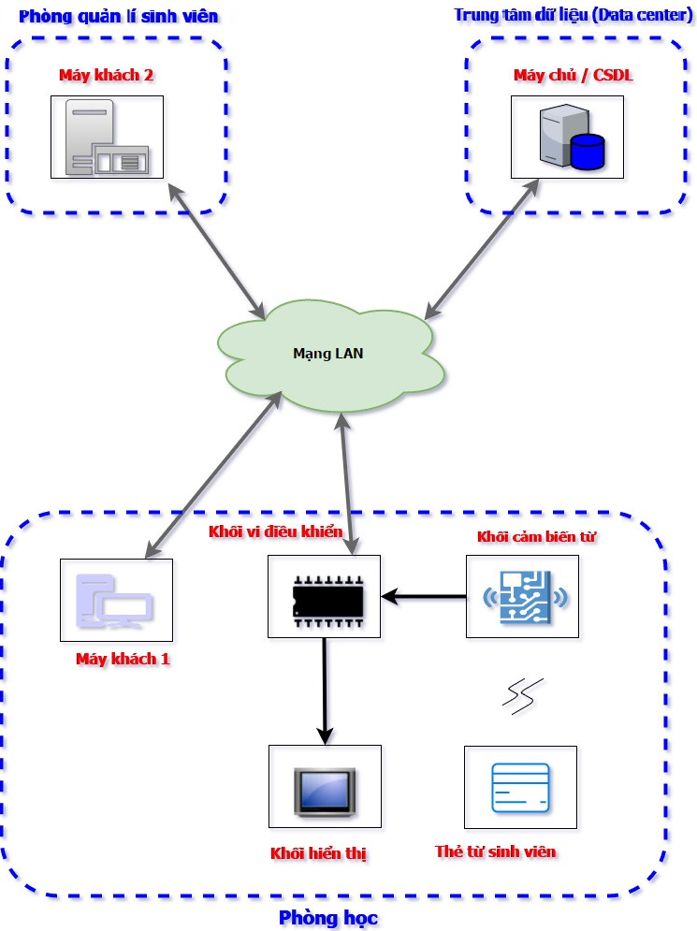
PHẦN B – NỘI DUNG VÀ PHƯƠNG PHÁP NGHIÊN CỨU
Thiết kế hệ thống:
- Sơ đồ khối tổng thể

Slide 8
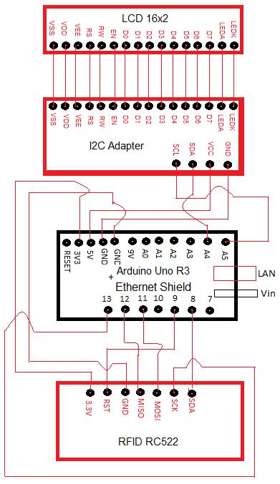
PHẦN B – NỘI DUNG VÀ PHƯƠNG PHÁP NGHIÊN CỨU
Thiết kế hệ thống: - Sơ đồ kết nối phần cứng

Slide 9
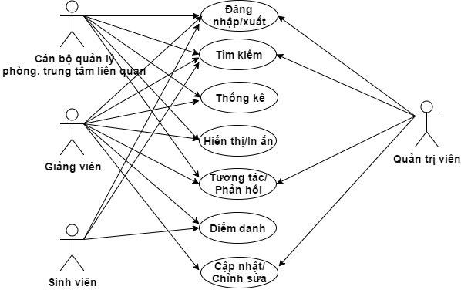
PHẦN B – NỘI DUNG VÀ PHƯƠNG PHÁP NGHIÊN CỨU
Thiết kế hệ thống: - Sơ đồ quan hệ các tình huống ứng dụng

Slide 10
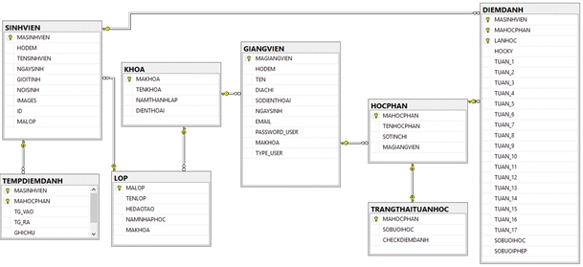
PHẦN B – NỘI DUNG VÀ PHƯƠNG PHÁP NGHIÊN CỨU
Thiết kế hệ thống: - Sơ đồ quan hệ CSDL

Slide 11
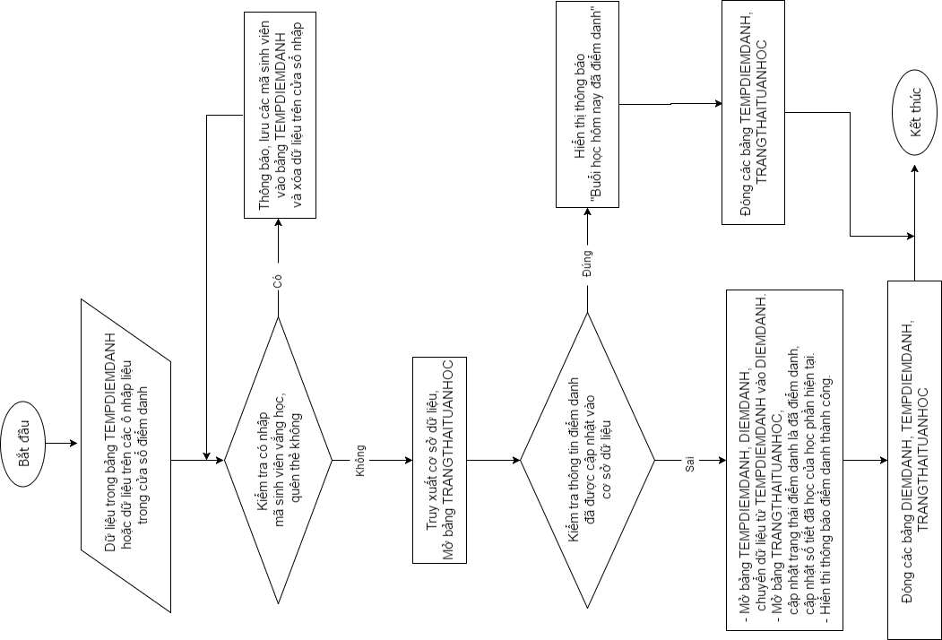
PHẦN B – NỘI DUNG VÀ PHƯƠNG PHÁP NGHIÊN CỨU
Thiết kế hệ thống: - Lưu đồ xử lý quét thẻ từ

Slide 12
PHẦN B – NỘI DUNG VÀ PHƯƠNG PHÁP NGHIÊN CỨU
Thiết kế hệ thống: - Lưu đồ xử lý quét thẻ từ

Slide 13
PHẦN B – NỘI DUNG VÀ PHƯƠNG PHÁP NGHIÊN CỨU
Thiết kế hệ thống: - Lưu đồ cập nhật CSDL điểm danh sv

Slide 14
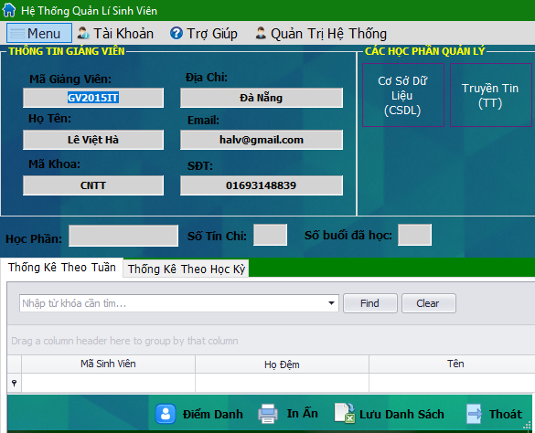
PHẦN C – KẾT QUẢ VÀ KẾT LUẬN
Mô tả sản phẩm: - Giao diện thông tin giảng viên

Slide 15
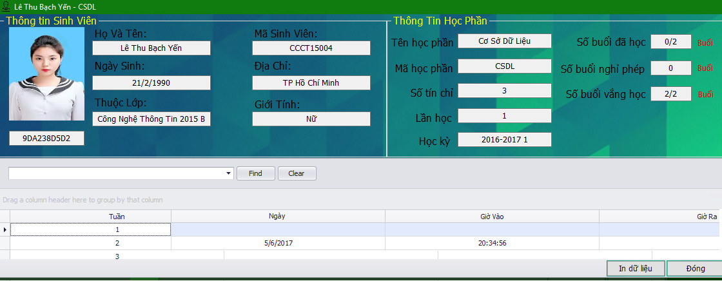
PHẦN C – KẾT QUẢ VÀ KẾT LUẬN
Mô tả sản phẩm: - Giao diện thông tin sinh viên

Slide 16
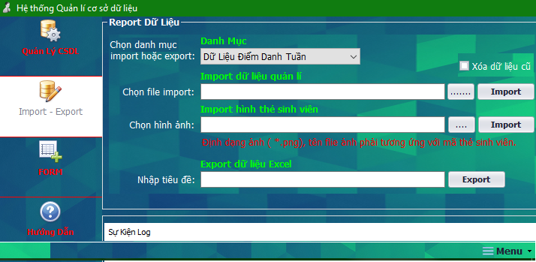
PHẦN C – KẾT QUẢ VÀ KẾT LUẬN
Mô tả sản phẩm: - Giao diện quản lý CSDL

Slide 17
PHẦN C – KẾT QUẢ VÀ KẾT LUẬN
Mô tả sản phẩm: - Giao diện quản lý CSDL

Slide 18
PHẦN C – KẾT QUẢ VÀ KẾT LUẬN
Đánh giá:
Mô hình hệ thống quản lý và kiểm soát sinh viên được thử nghiệm đạt được kết quả như mục tiêu ý tưởng đặt ra với độ ổn định và chính xác cao
Sản phẩm góp phần vào việc tự động hóa quá trình quản lý sinh viên một cách nhanh chóng, chính xác, chặt chẽ và khoa học, giảm thiểu chi phí và thể hiện tính chuyên nghiệp trong môi trường học đường.

Slide 19
PHẦN C – KẾT QUẢ VÀ KẾT LUẬN
Kết luận:
Mô hình có thể được phát triển và tích hợp với cơ sở dữ liệu sinh viên khác để tạo nên hệ thống quản lý sinh viên mở rộng và hợp nhất không chỉ tại phòng học mà còn tại thư viện, ký túc xá và những điểm sinh hoạt tập thể khác trong trường.
Việc đầu tư một hệ thống kiểm soát sinh viên hoàn chỉnh từ khâu khảo sát, thiết kế, thi công và tích hợp với hệ thống đang có đòi hỏi chi phí lớn nếu không tận dụng nguồn lực sẵn có tại trường. Chính vì vậy, việc triển khai hệ thống sẽ mang lại lợi ích đáng kể cho nhà trường trong tình hình hiện nay.

Slide 20
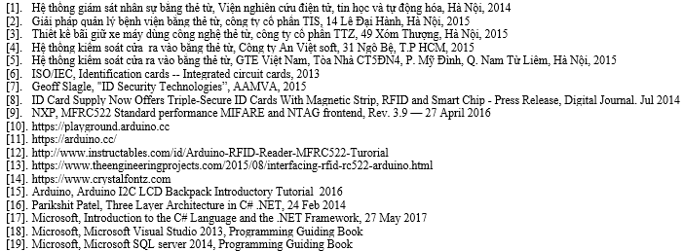
TÀI LIỆU THAM KHẢO

Slide 21
Trân trọng cám ơn !

